Slide 1

CUAI CV 리딩 스터디 1팀
2022.05.17
발표자 : 김민규

Slide 2
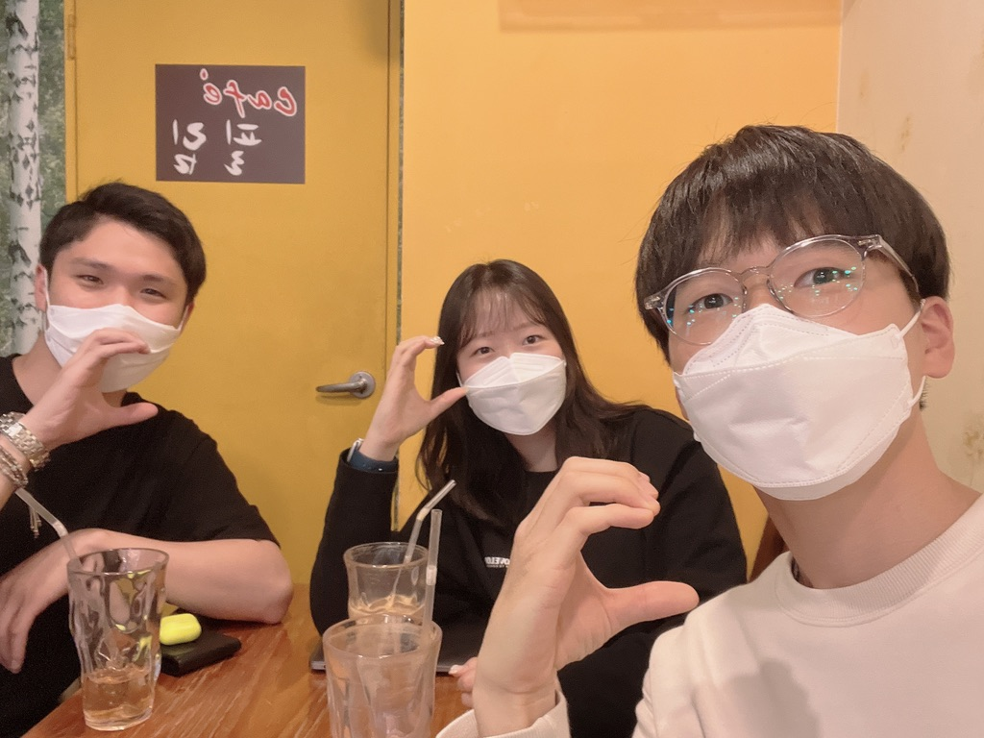
스터디원 소개 및 만남 인증
스터디원 1 : 김민규
스터디원 2 : 김지욱
스터디원 3 : 이하윤

Slide 3
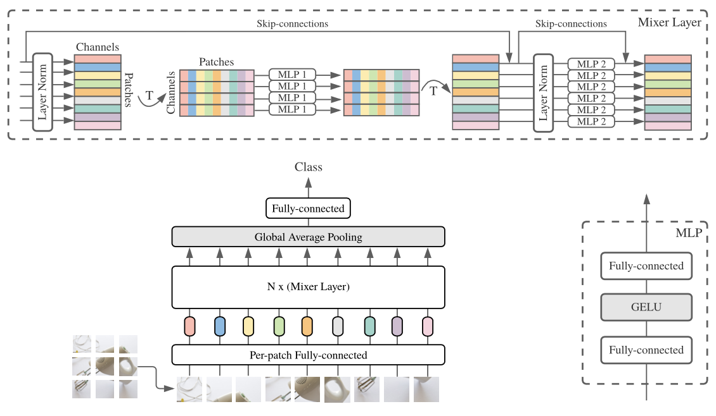
논문 리뷰 1 : MLP-Mixer(김민규)

Slide 4
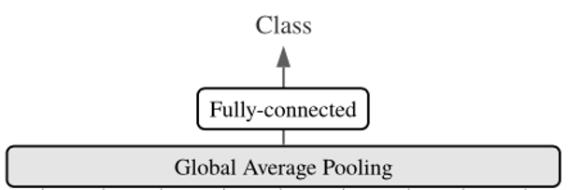
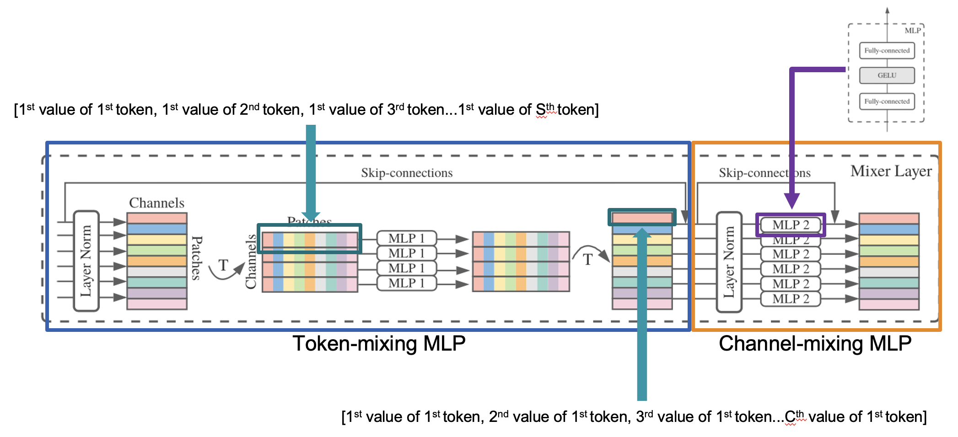
논문 리뷰 1 : MLP-Mixer(김민규)
N번 반복

Slide 5
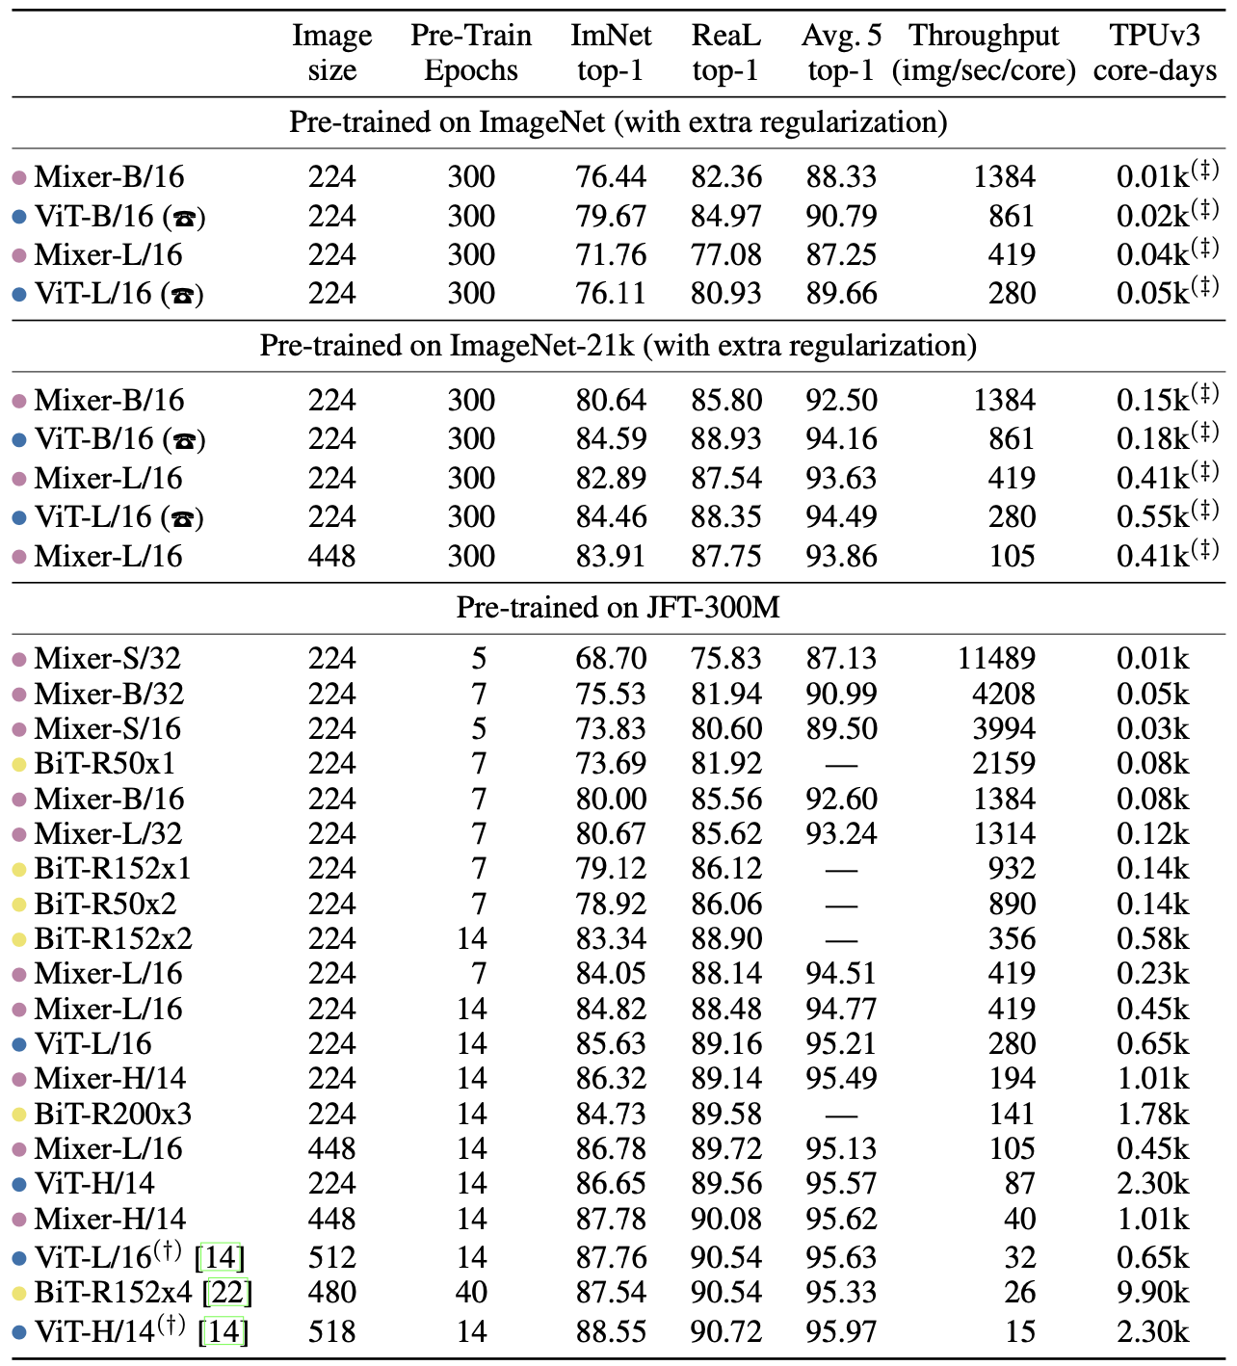
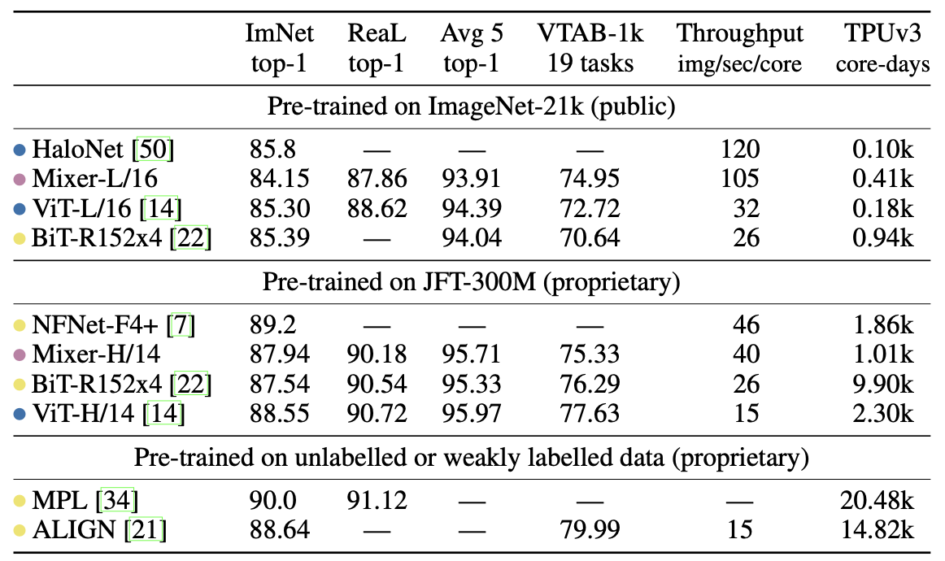
논문 리뷰 1 : MLP-Mixer(김민규)

Slide 6
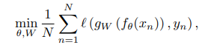
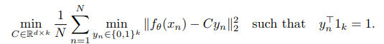
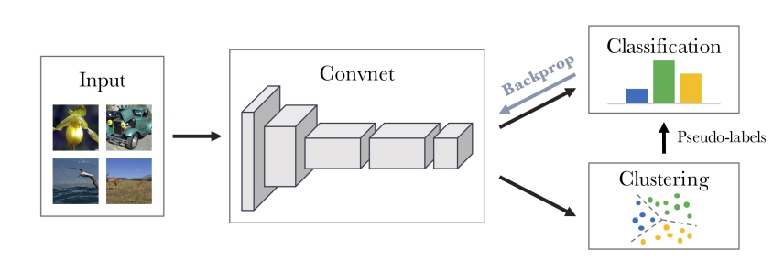
논문 리뷰 2 : Self-Supervised Learning by Cross-Modal Audio-Video Clustering (김지욱)

Slide 7
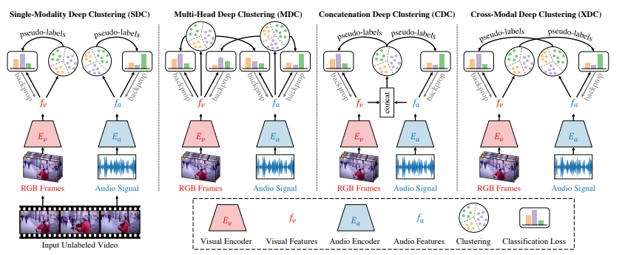
논문 리뷰 2 : Self-Supervised Learning by Cross-Modal Audio-Video Clustering (김지욱)

Slide 8
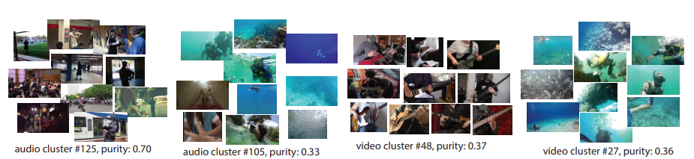
논문 리뷰 2 : Self-Supervised Learning by Cross-Modal Audio-Video Clustering (김지욱)

Slide 9
논문 리뷰 3 : iCAN: Instance-Centric Attention Network for Human-Object Interaction Detection(이하윤)

Slide 10
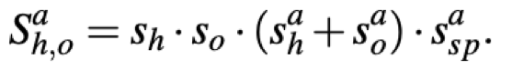
논문 리뷰 3 : iCAN: Instance-Centric Attention Network for Human-Object Interaction Detection(이하윤)
HOI Score
S_{h}, S_{o} : FastRCNN으로 검출된 사람과 물체의 Confidence score
Sª_{h}, sª_{o} : 검출된 형상(appearance에 기반한 사람과 물체의 interaction score
[object/human stream]
Sª_{sh} : 사람과 물체 사이의 spatial 관계에 기반한 interaction score
[Pairwise stream]

Slide 11
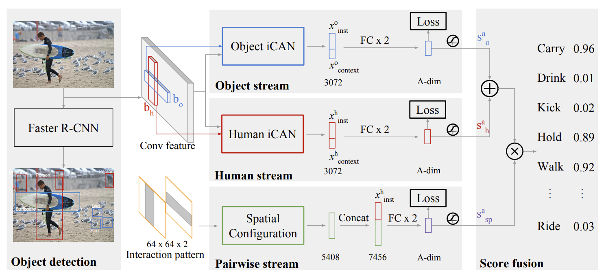
논문 리뷰 3 : iCAN: Instance-Centric Attention Network for Human-Object Interaction Detection(이하윤)

Slide 12
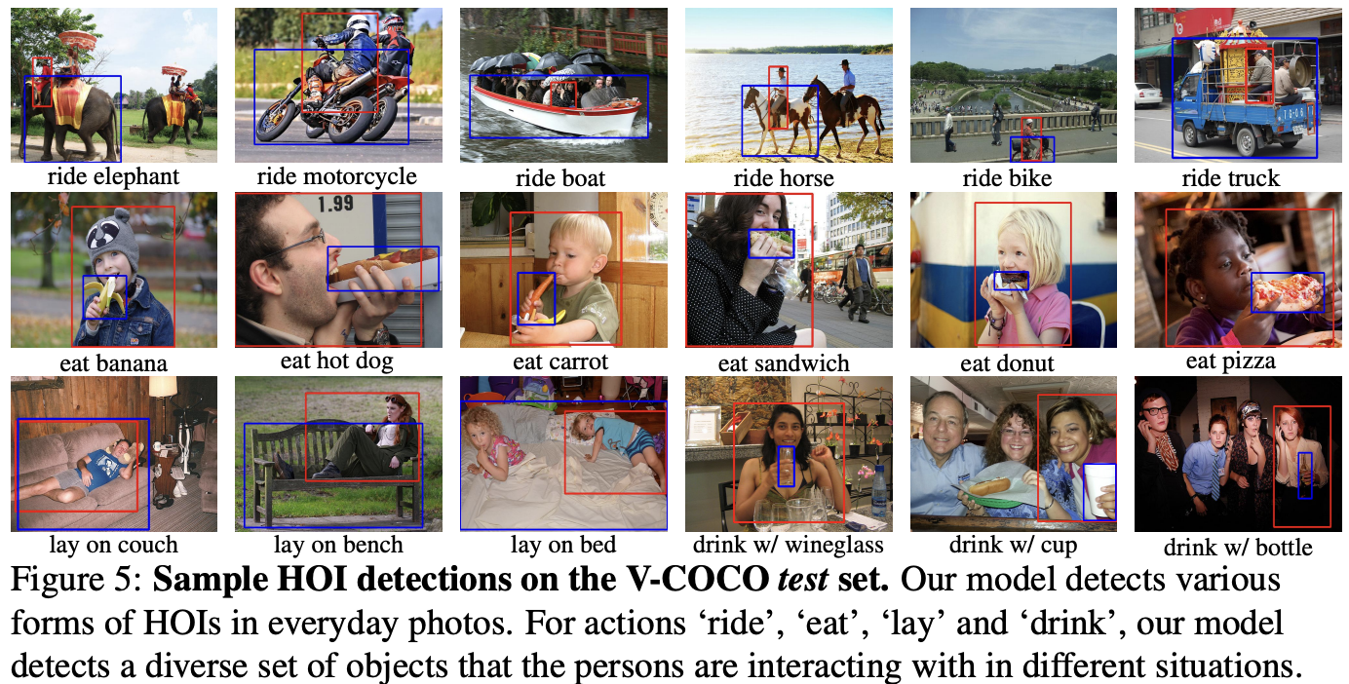
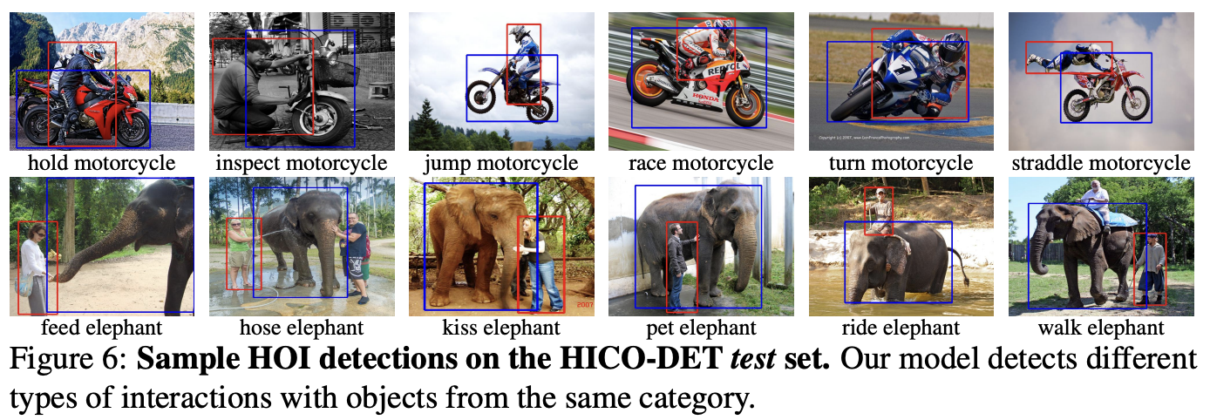
논문 리뷰 3 : iCAN: Instance-Centric Attention Network for Human-Object Interaction Detection(이하윤)

Slide 13
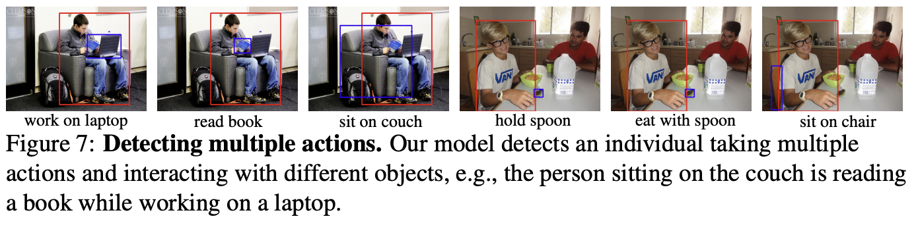
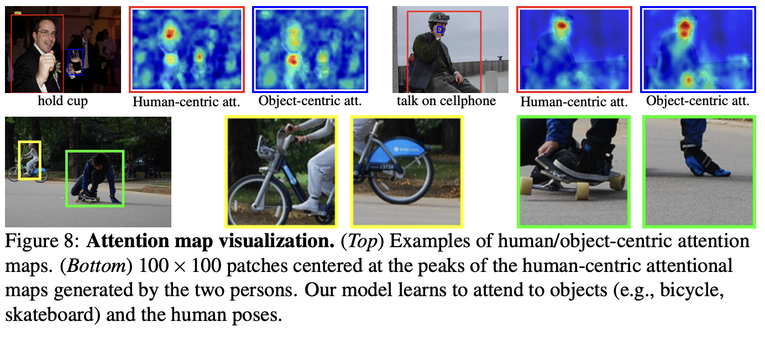
논문 리뷰 3 : iCAN: Instance-Centric Attention Network for Human-Object Interaction Detection(이하윤)

Slide 14
감사합니다

